Slide 1
W
o
r
d
l
e
Un jeu de mots
Alexy Catelle
Xareni Galindo

Slide 2
M
o
t
i
v
a
t
i
o
n
Ce jeu nous permet de appliquer les différents éléments du codage en Python appris pendant la première semaine:
  Les boucles (while, for) et conditions (if).
  Travailler avec de listes et grand volume des données.

Slide 3
L
e
B
u
t
Deviner un mot de 5 à 21 lettres en 6 essais maximum. En utilisant des mots existants de la langue française.

Slide 4
L
e
s
R
e
g
l
e
  Les mots : chaque tentative doit correspondre à un mot de la longueur choisie.
  Tentatives : vous disposez de 6 tentatives pour saisir des mots et obtenir des indices.
  🟩 Vert : la lettre se trouve dans le mot et à la bonne place.
  🟨 Jaune : la lettre se trouve dans le mot, mais à la mauvaise place.
  ⬛ Gris (ou noir) : la lettre ne fait pas partie du mot caché.

Slide 5
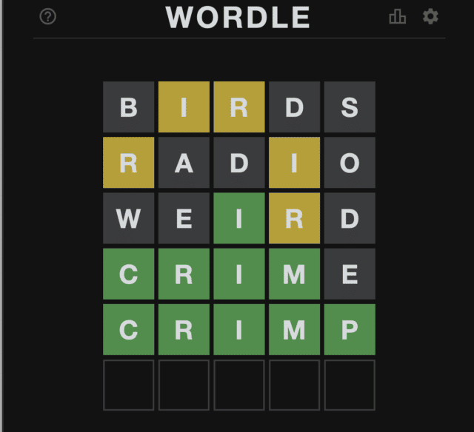
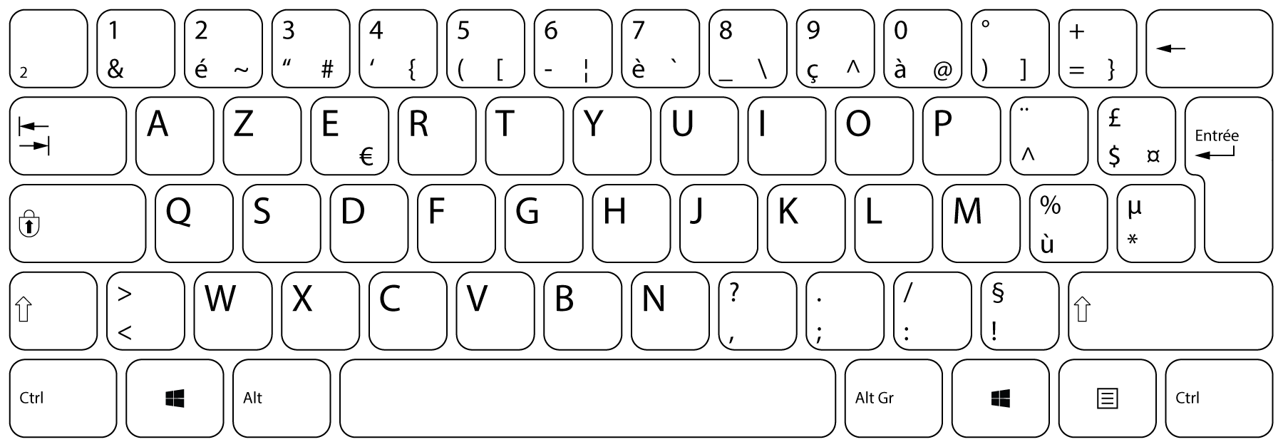
C
o
n
t
r
ô
l
e
s
  Clavier pour saisir les lettres

Slide 6
C
o
n
d
i
t
i
o
n
s
Victoire/défaite
  Le jeu se termine quand le joueur a trouvé le mot ou a épuisé ses 6 tours.
    Le joueur gagne s’il trouve le mot dans les 6 tours
    Le joueur perd s’il n’arrive pas à trouver le mot dans les 6 tours.

Slide 7
L
a
L
o
g
i
c
Longueur de mot à jouer
Afficher le mot tentative, coloré en fonction de la catégorie de chaque lettre
mot cible = mot tentative
Tu gagne
if
Choisir une mot aléatoire
(mot cible)
Assignation de couleurs pour chaque caractère du mot tentative*
mot cible != mot tentative
Sasi la mot du premier tentative
(mot tentative)
Comparaison entre le mot cible et le mot tentative
vert: character dans le meme position
jeune: character dans le mauvais position
gris : le character n’est pas dans le mot cible

Slide 8
L
a
L
o
g
i
c
mot cible = Tiret
T
i
r
e
t
T
e
t
e
mot tentative = Texte
T
e
x
t
e
vert: character dans le meme position
jeune: character dans le mauvais position
gris : le character n’est pas dans le mot cible

Slide 9
A
p
p
r
e
n
t
i
s
s
g
e
  Découverte et utilisation de Pygame comme outil de création d'interfaces utilisateur.
  Découverte et utilisation de Termcolor module comme outil pour faire de prints avec couleur

Slide 10
A
m
é
l
i
o
r
a
t
i
o
n
s
  Intégrer le clavier à l'interface utilisateur afin que la sélection des lettres puisse se faire soit à l'aide du clavier, soit à l'aide de la souris.
  Ajouter la possibilité de choisir la langue du jeu.
  Vérifie que le mot est un mot valide dans la langage choisi.
  Sauvegarde les scores.

Slide 11
D
e
m
o

Slide 12
M
e
r
c
i
!

